Slide 1


INFORME TÉCNICO COMPARATIVO
SOBRE ARQUITECTURAS CENTRALIZADAS
CLIENTE - SERVIDOR Y DISTRIBUIDAS
CRISTOPHER VALENTINO TAPIA ESPIRITU

Slide 2
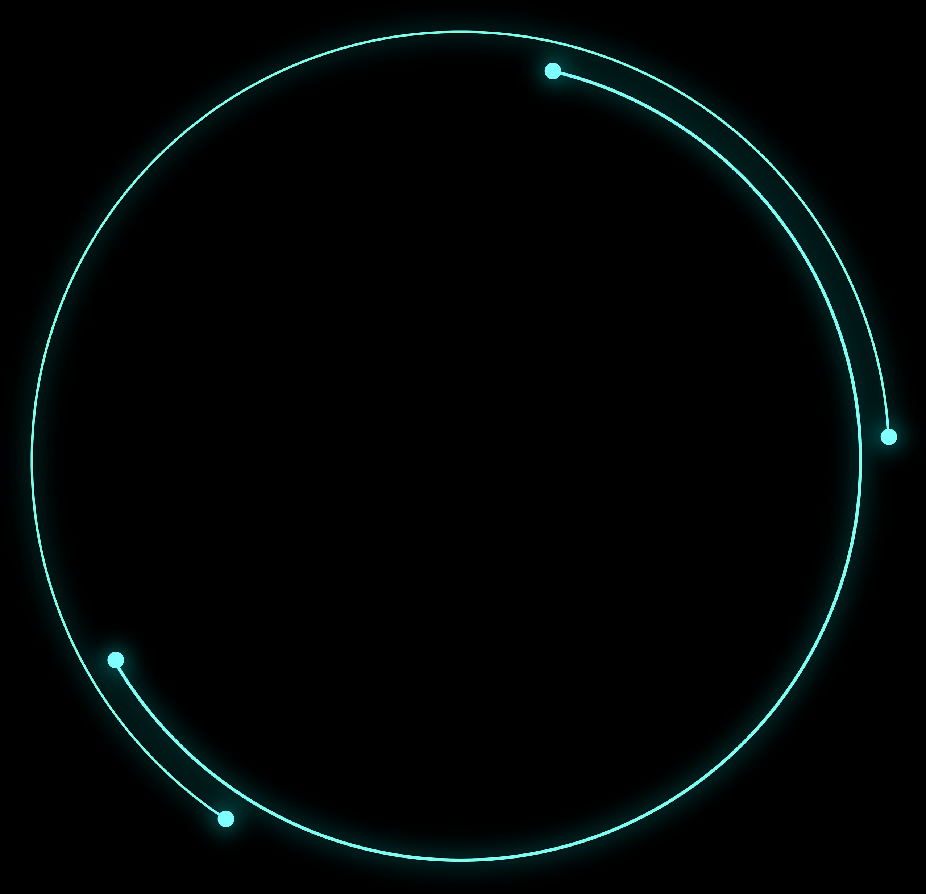
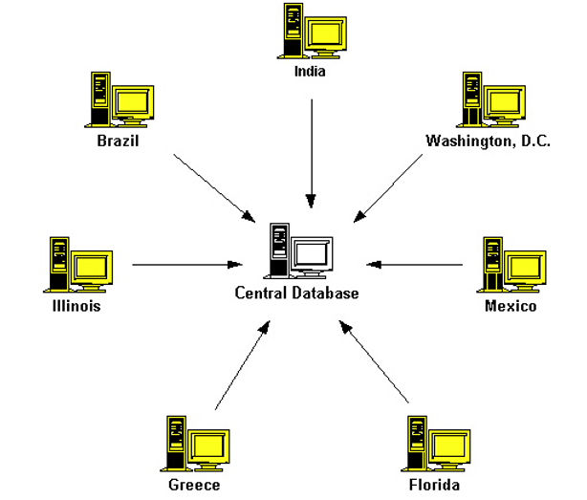

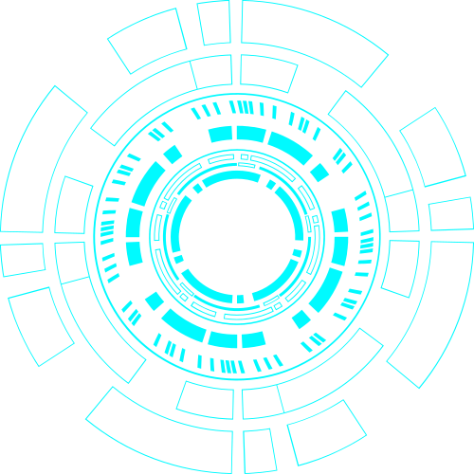
ARQUITECTURA CENTRALIZADA
Todos los datos y el propio Sistema Gestor de Base de Datos (SGBD) residen en una única computadora central, generalmente un mainframe o un servidor potente. Los usuarios acceden a los datos a través de terminales "tontas" que solo muestran información, ya que todo el procesamiento ocurre en el servidor central.

Slide 3


CARACTERÍSTICAS
PUNTO ÚNICO DE CONTROL:
SIMPLICIDAD DE DISEÑO:
Toda la administración, seguridad y gestión de datos se concentra en un solo lugar.
Es el modelo más simple de implementar y mantener.
DEPENDENCIA DEL HARDWARE CENTRAL:
ALTA CONSISTENCIA:
El rendimiento y la disponibilidad dependen completamente del servidor central.
Al estar todos los datos en un solo lugar, garantizar la integridad y consistencia es más sencillo.

Slide 4

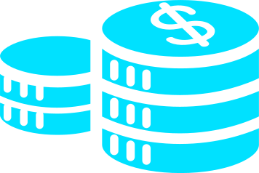

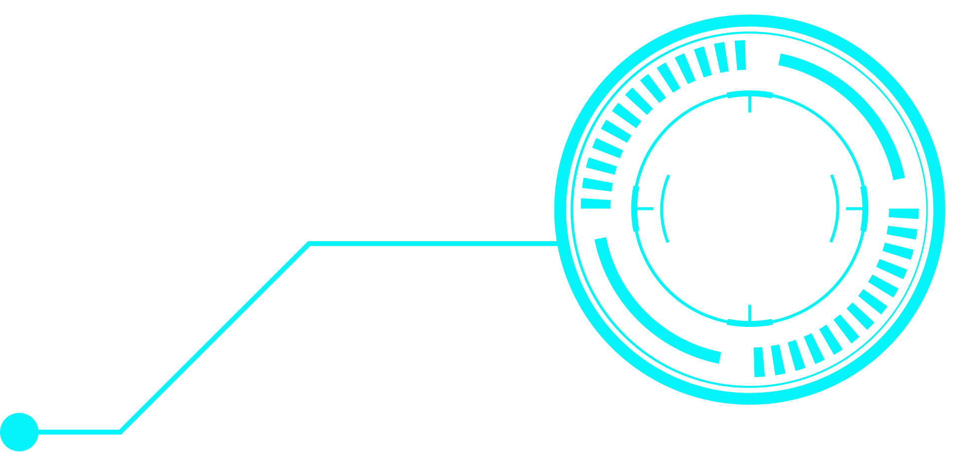
VENTAJAS
SEGURIDAD
DESVENTAJAS
Más fácil de proteger al tener un único punto de acceso y almacenamiento.
Punto Único de Fallo: Si el servidor central falla, todo el sistema se vuelve inaccesible.
Baja Escalabilidad: Es difícil y costoso aumentar la capacidad (escalabilidad vertical).
Cuello de Botella: Todo el tráfico de procesamiento pasa por el servidor central, lo que puede degradar el rendimiento con muchos usuarios.
INTEGRIDAD DE DATOS
Alta consistencia y control sobre la redundancia de datos.
COSTOS INICIALES BAJOS
Menor complejidad en hardware y software si la escala es pequeña.
MANTENIMIENTO SENCILLO
Las actualizaciones y copias de seguridad se realizan en una sola máquina.

Slide 5



EJEMPLO DE IMPLEMENTACIÓN CON DBMS ACTUALES
Una implementación podría ser una pequeña empresa que ejecuta una única instancia de MySQL, Microsoft SQL Server u Oracle en un solo servidor local para una aplicación interna de contabilidad o inventario.
MySQL
Microsoft SQL Server
Oracle

Slide 6
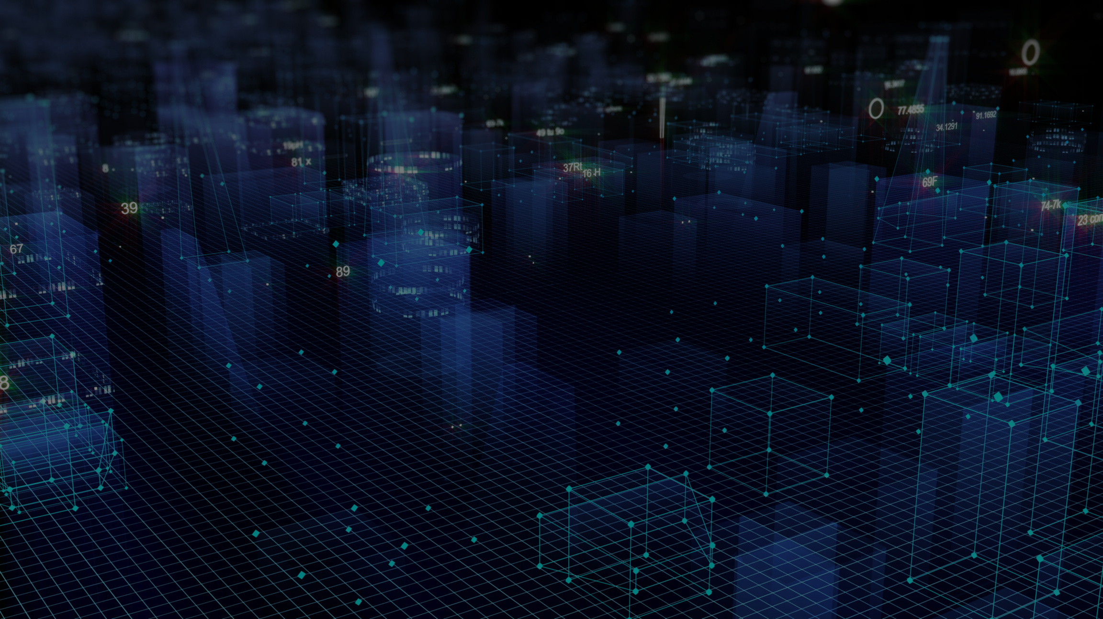
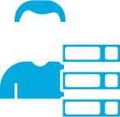
Arquitectura
Cliente-Servidor

Slide 7

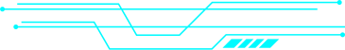
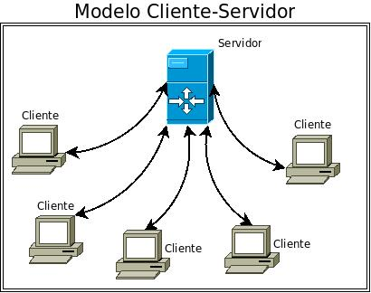
DEFINICIÓN
Divide la carga de trabajo entre dos componentes principales: el cliente y el servidor. El cliente (ej. una aplicación de escritorio, un navegador web) se encarga de la interfaz de usuario y la lógica de presentación. El servidor (una máquina potente) aloja el SGBD y se encarga del almacenamiento, la recuperación de datos, la seguridad y la ejecución de la lógica de negocio.

Slide 8





CARACTERÍSTICAS
DIVISIÓN DE TAREAS
COMUNICACIÓN POR RED
RECURSOS COMPARTIDOS
ESCALABILIDAD INDEPENDIENTE
La lógica de presentación está separada de la lógica de datos.
El cliente y el servidor se comunican a través de una red.
El servidor gestiona el acceso concurrente a los datos por parte de múltiples clientes.
Se puede mejorar el hardware del servidor sin afectar a los clientes, y viceversa.

Slide 9
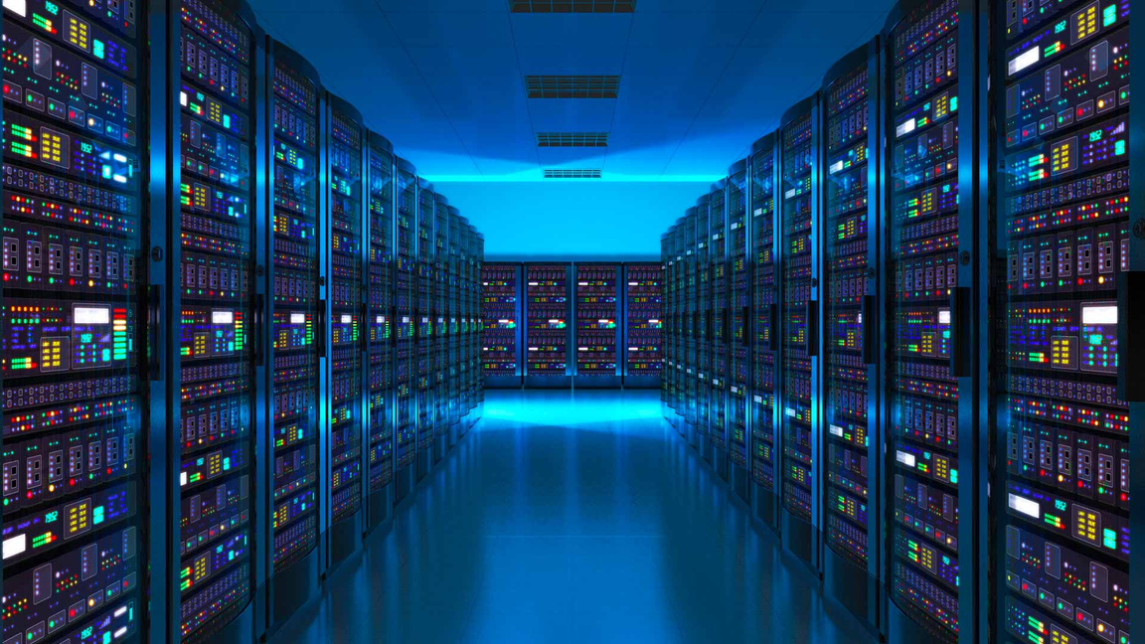
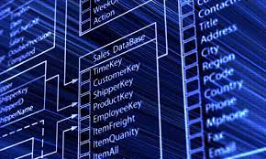
VENTAJAS
MANTENIMIENTO CENTRALIZADO DEL SERVIDOR
MAYOR ESCALABILIDAD
MEJOR RENDIMIENTO
FLEXIBILIDAD
Es más fácil mejorar la capacidad del servidor (escalabilidad vertical) o añadir más servidores.
La distribución del procesamiento entre cliente y servidor evita los cuellos de botella
El cliente y el servidor pueden operar en diferentes plataformas de hardware y software
Aunque los clientes están distribuidos, los datos y la lógica principal se gestionan centralmente.

Slide 10


DESVENTAJAS
DEPENDENCIA DE LA RED
El rendimiento del sistema depende de la calidad y velocidad de la red.
MAYOR COSTO
Requiere un hardware de servidor dedicado y una infraestructura de red robusta.
COMPLEJIDAD
Más complejo de configurar y administrar que un sistema centralizado.

Slide 11

EJEMPLOS DE IMPLEMENTACIÓN
CON DBMS ACTUALES
Prácticamente cualquier sitio web o aplicación móvil moderna la utiliza. Por ejemplo, una aplicación web de un banco (cliente) que se conecta a una base de datos Oracle o PostgreSQL (servidor) para procesar transacciones.

Slide 12
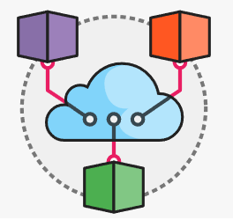

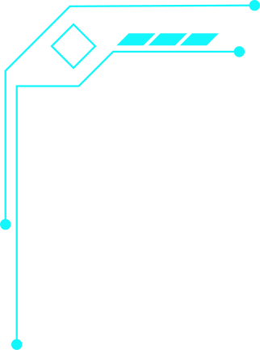

ARQUITECTURA
DISTRIBUIDA
Los datos se almacenan en múltiples computadoras (nodos) físicamente separadas y conectadas por una red. Para el usuario, la base de datos funciona como un único sistema lógico, aunque físicamente esté fragmentada o replicada en varias ubicaciones.

Slide 13




CARACTERÍSTICAS
TRANSPARENCIA DE UBICACIÓN
FRAGMENTACIÓN Y REPLICACIÓN
ALTA DISPONIBILIDAD
PROCESAMIENTO PARALELO
Los usuarios no necesitan saber dónde están almacenados físicamente los datos.
Los datos pueden dividirse en partes (fragmentación) o copiarse en varios nodos (replicación) para mejorar el rendimiento y la disponibilidad.
Si un nodo falla, el sistema puede seguir funcionando utilizando los datos de otros nodos
Las consultas pueden ejecutarse en paralelo en varios nodos, mejorando drásticamente el rendimiento.

Slide 14


VENTAJAS
DESVENTAJAS
ALTA TOLERANCIA A FALLOS
ALTA COMPLEJIDAD
La caída de un nodo no detiene todo el sistema.
El diseño, la gestión y la sincronización de datos son extremadamente complejos.
COSTOS ELEVADOS
ESCALABILIDAD HORIZONTAL
Requiere software, hardware e infraestructura de red avanzados.
Se puede aumentar la capacidad simplemente añadiendo más nodos a la red.
DESAFÍOS DE CONSISTENCIA
Mantener la consistencia de los datos en todos los nodos es un problema complejo (ver Teorema CAP).
RENDIMIENTO MEJORADO
El acceso local a los datos reduce la latencia de la red para usuarios geográficamente dispersos.
SEGURIDAD COMPLEJA
Proteger múltiples nodos y las comunicaciones entre ellos es un gran desafío.

Slide 15



EJEMPLOS DE IMPLEMENTACIÓN
CON DBMS ACTUALES
Sistemas a gran escala como los de redes sociales o banca global. DBMS diseñados para esto incluyen Google Cloud Spanner, Apache Cassandra o CockroachDB. También se implementa con funcionalidades de clúster o sharding de MongoDB, PostgreSQL (con extensiones) y Oracle (RAC).

Slide 16

RECOMENDACIÓN
PARA UN SISTEMA DE GESTIÓN ACADÉMICA
La arquitectura más adecuada es la Cliente-Servidor
JUSTIFICACIÓN:
BALANCE ENTRE RENDIMIENTO Y COMPLEJIDAD
CONSISTENCIA DE DATOS CRÍTICA
GESTIÓN CENTRALIZADA
ESCALABILIDAD SUFICIENTE
COSTO-EFECTIVIDAD
Ofrece el rendimiento necesario para soportar a miles de estudiantes y docentes concurrentes sin la extrema complejidad y costo de una arquitectura distribuida.
Un sistema académico no puede permitirse inconsistencias en las notas o matrículas. La arquitectura cliente-servidor, utilizando un SGBD relacional como PostgreSQL o SQL Server, garantiza transacciones ACID (Atomicidad, Consistencia, Aislamiento y Durabilidad), lo cual es fundamental.
Permite una administración centralizada de la base de datos (seguridad, backups, actualizaciones), lo cual es eficiente y seguro.
El sistema puede escalar verticalmente (mejorando el servidor de la base de datos) para hacer frente al crecimiento de la institución y a los picos de demanda durante los periodos de matrícula.
Es una solución probada, madura y más económica de implementar y mantener en comparación con una arquitectura distribuida completa, que sería un exceso para las necesidades de la mayoría de las instituciones académicas.

Slide 17

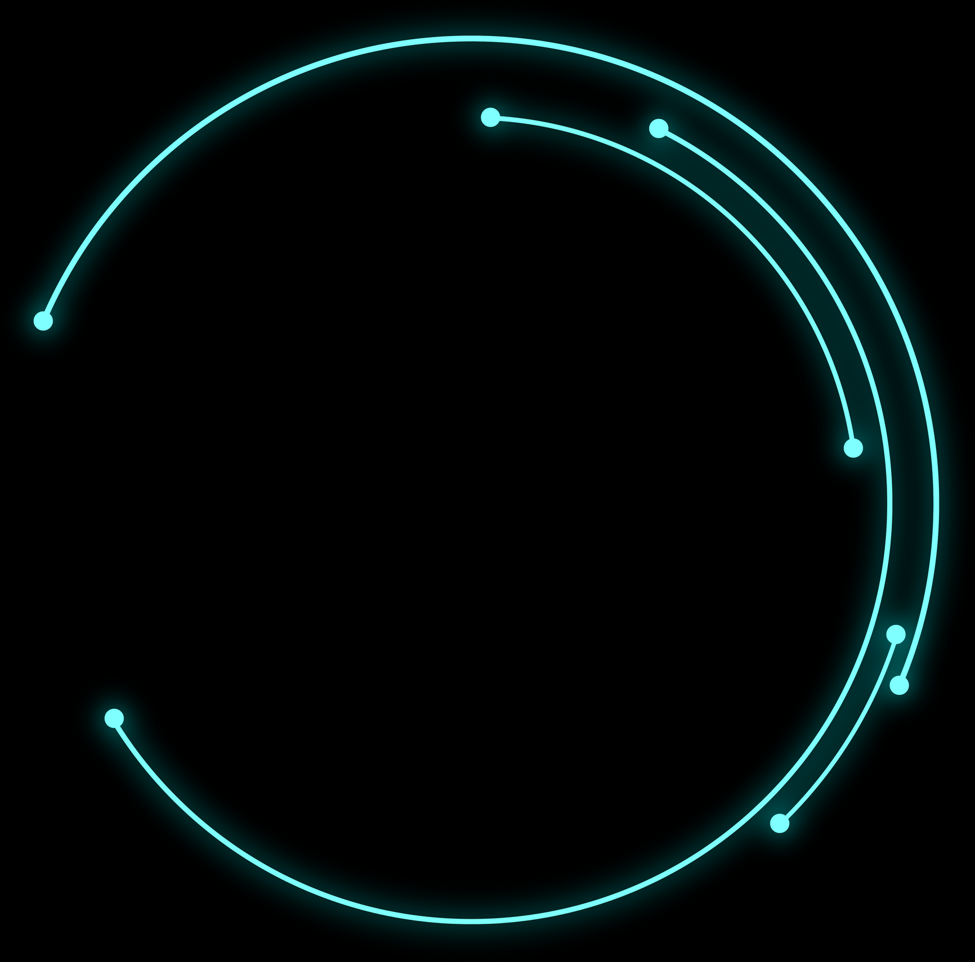
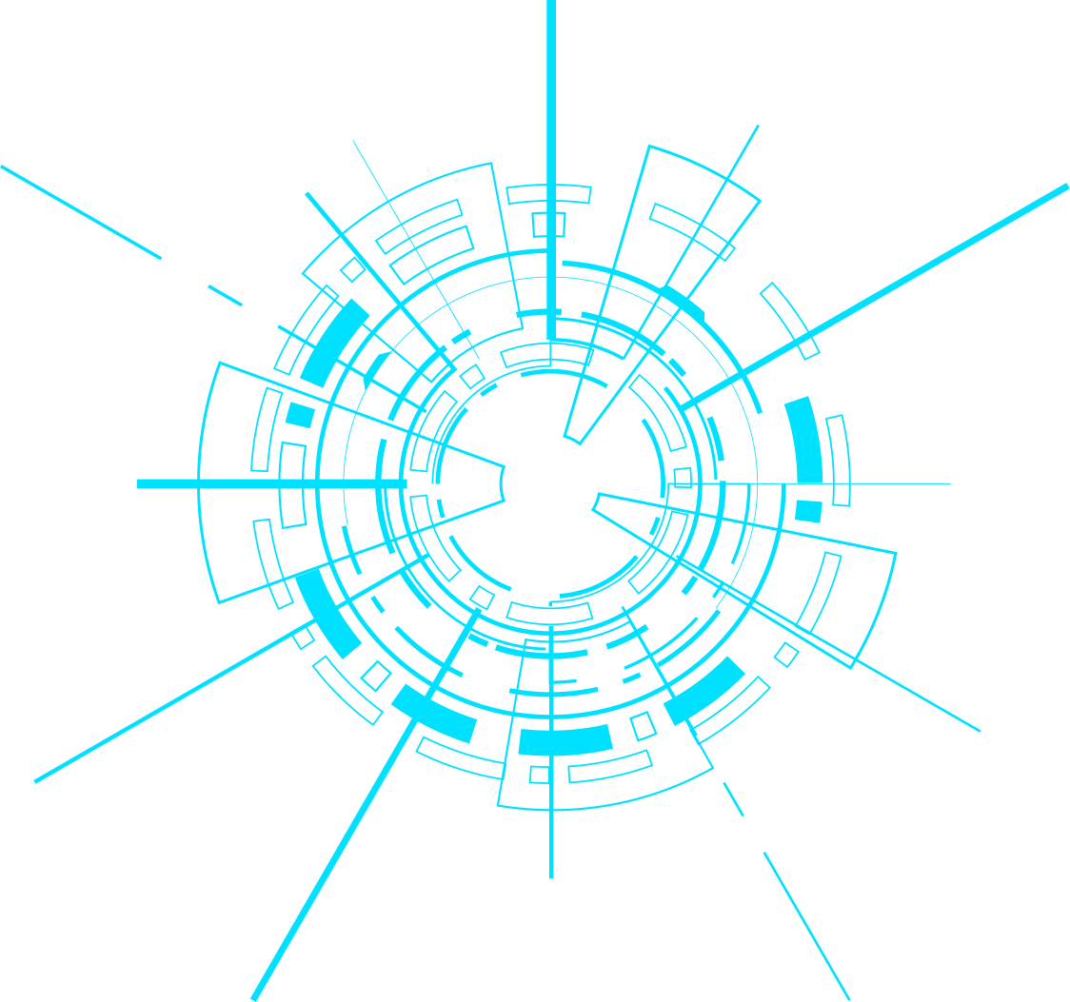
GRACIAS

